Slide 1
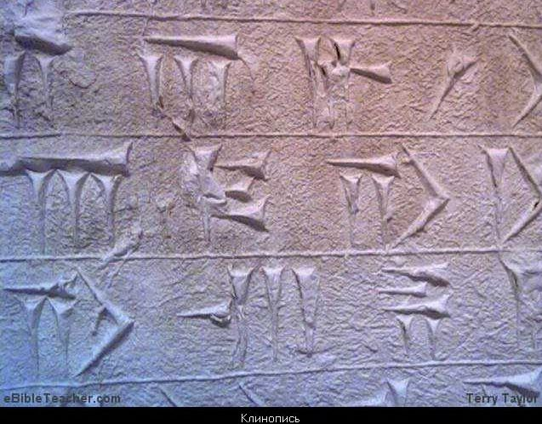
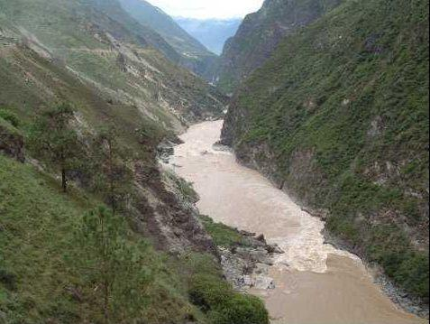
ДРЕВНЕЕ ДВУРЕЧЬЕ
Учитель: Ягодина Наталья Владимировна

Slide 2
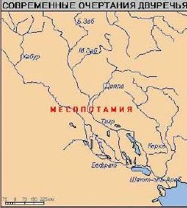

Slide 3
ПРИРОДНЫЕ УСЛОВИЯ ДВУРЕЧЬЯ

Slide 4
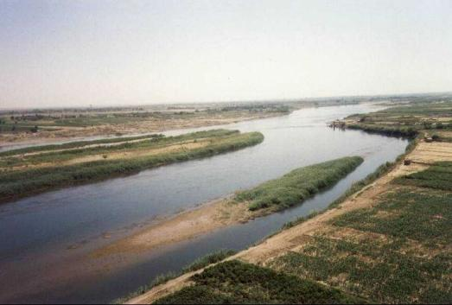
ПРИРОДНЫЕ УСЛОВИЯ ДВУРЕЧЬЯ

Slide 5
Условия, благоприятные для земледелия:
солнце

Slide 6
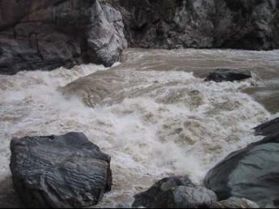
ВЛАГА –
разливы рек

Slide 7
Плодородная почва
(ИЛ)

Slide 8
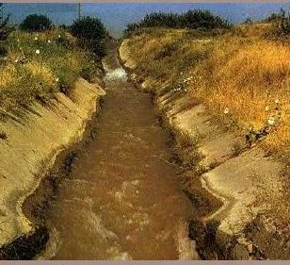
Условия неблагоприятные для земледелия:
БОЛОТА
НАВОДНЕНИЯ

Slide 9
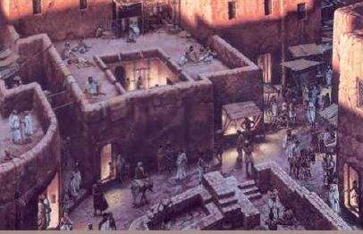
Города Двуречья : УРУК

Slide 10
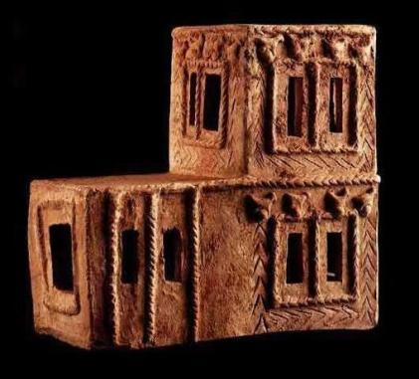
УР

Slide 11
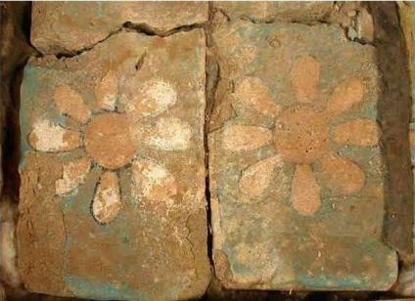
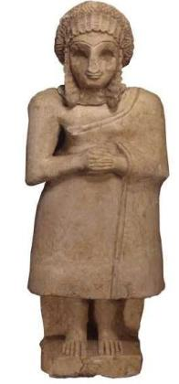
ИСПОЛЬЗОВАНИЕ ГЛИНЫ:
посуду, бочки, печи, трубы, полы в домах,
кирпичи

Slide 12
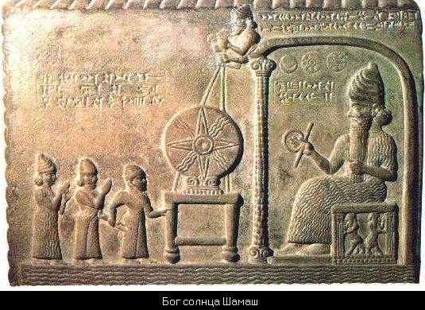
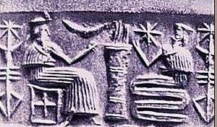
ВЕРОВАНИЯ ЖИТЕЛЕЙ ДВУРЕЧЬЯ
ШАМАШ – бог солнца
СИН – бог луны

Slide 13
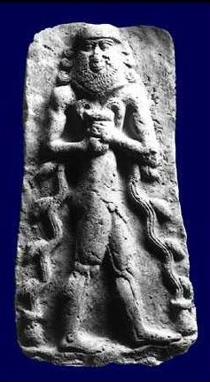
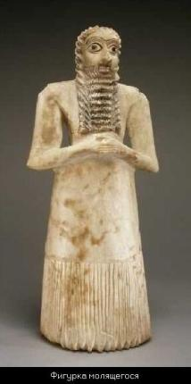
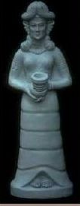
ВЕРОВАНИЯ ЖИТЕЛЕЙ ДВУРЕЧЬЯ
ЭА – бог воды
ИШТАР – богиня плодородия

Slide 14
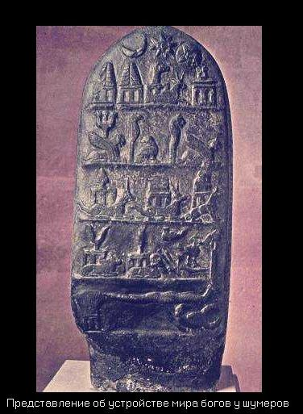
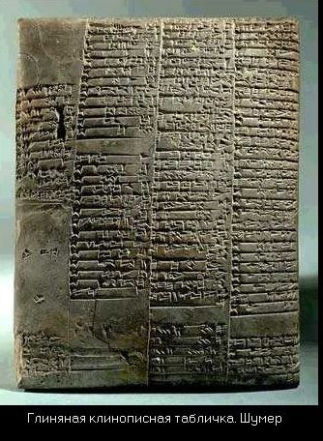
НАУЧНЫЕ ЗНАНИЯ ДВУРЕЧЬЯ

Slide 15
ПИСЬМЕННОСТЬ
КЛИНОПИСЬ - письменность в Двуречье.

Slide 16
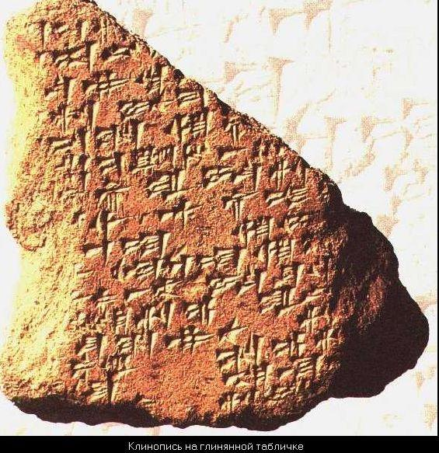

Slide 17
